Slide 1


بسم الله الرحمن الرحيم
الصف/ الثاني
اليوم /
التاريخ /
المادة / رياضيات
معلمة المادة / مباركة الزبيدي

Slide 2
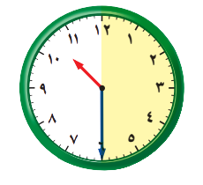
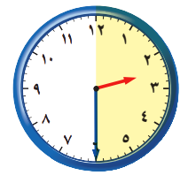
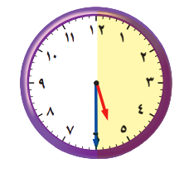
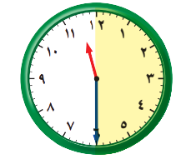
مراجعة ما سبق
العاشرة و النصف
الثانية و النصف
الساعة :...........
الساعة :...........
الخامسة والنصف
الحادية عشر والنصف
الساعة :...........
الساعة :...........

Slide 3


Slide 4
درس اليوم
تقدير الزمن
فكرة الدرس
أقدر الزمن ، وأصف أحداثاً بالثواني و الدقائق و الساعات .
المفردات
الثانية – الدقيقة – الساعة

Slide 5

12
11
1
للساعة 3 عقارب
العقرب الأول هو العقرب الصغير ويسمى عقرب الساعة
10
2
9
3
العقرب الثاني هو العقرب الكبير ويسمى عقرب الدقائق
8
4
العقرب الثالث هو عقرب الثواني
7
5
6

Slide 6
12
11
1
10
2
9
3
8
4
7
5
6

Slide 7
12
11
1
10
2
9
3
8
4
7
5
6

Slide 8
12
11
1
10
2
9
3
8
4
7
5
6

Slide 9
12
11
1
علاقات زمنية
10
2
60 ثانية = دقيقة واحدة
9
3
60 دقيقة = ساعة واحدة
8
4
7
5
6

Slide 10



Slide 11
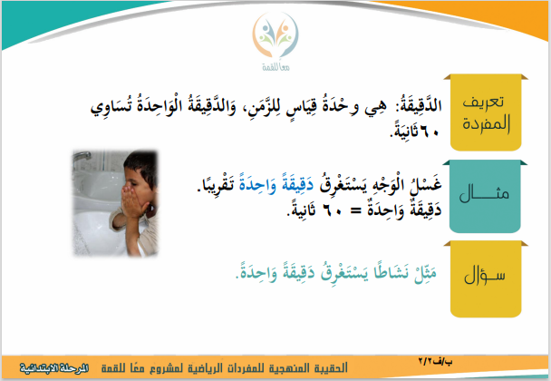


Slide 12



Slide 13

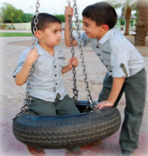
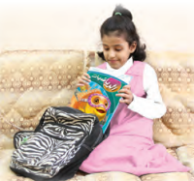
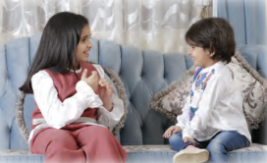
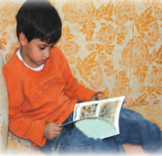
أقدر الزمن اللازم لكل حدث مما يأتي ، ثم أحوط إجابتي :
اللعب في الحديقة.
2
تحضير حقيبة المدرسة .
1
ثانية واحدة دقيقة واحدة ساعة واحدة
ثانية واحدة دقيقة واحدة ساعة واحدة
التبسم لصديق
3
قراءة القصة .
2
ثانية واحدة دقيقة واحدة ساعة واحدة
ثانية واحدة دقيقة واحدة ساعة واحدة

Slide 14

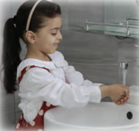
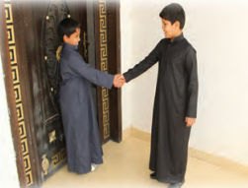
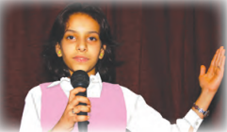
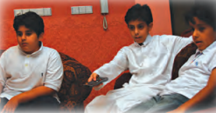
أقدر الزمن اللازم لكل حدث مما يأتي ، ثم أحوط إجابتي :
الوضوء للصلاة
6
السلام على صديق
5
ثانية واحدة دقيقة واحدة ساعة واحدة
ثانية واحدة دقيقة واحدة ساعة واحدة
إلقاء أنشودة
7
مشاهدة برنامجين على التلفاز
6
ثانية واحدة دقيقة واحدة ساعة واحدة
ثانية واحدة دقيقة واحدة ساعة واحدة

Slide 15
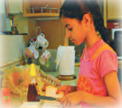
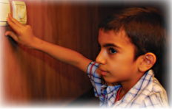

أقدر الزمن اللازم لكل حدث مما يأتي ، ثم أحوط إجابتي :
إعداد فطيرة
11
إطفاء النور
10
ثانية واحدة دقيقة واحدة ساعة واحدة
ثانية واحدة دقيقة واحدة ساعة واحدة
قائمة بالمهام التي سأنجزها مساء اليوم ، وسوف أوزعها من حيث الزمن الذي تستغرقه كل مهمة
12
قائمة المهام
ثانية واحدة
دقيقة واحدة
ساعة واحدة
أغسل يدي.
أساعد في تحضير العشاء
أقرأ القصة.
أنظف أسناني.
أقول لوالدي تصبحان على خير
أغلق باب غرفتي .
أغلق باب غرفتي
أقول لوالدي تصبحان على خير
أنظف أسناني
أغسل يدي
أساعد في تحضير العشاء
أقرأ القصة

Slide 16


التقويم
الواجب
الواجب في المنصة

